Slide 1



Slide 2
Uma filosofia...Mean
Mean é a iniciativa de usar apenas ferramentas feitas em Javascript para desenvolvimento end-end.

Slide 3

Mean significa:
Mongo = Banco de Dados NoSQL
Express = Framework de NodeJS
Angular = Framework de Javascript para frontend
Node.JS = Servidor Backend em JavaScript

Slide 4
Como começar a utilizar o Mean?
1 – Baixe e instale o Mongo.
2 – Baixe e instale o Node.JS
3 – Pelo Node Package Manager(npm) instale o Angular CLI.
4 – Ao começar um projeto de Back-End(Node.JS) use o npm para baixar o framework express.

Slide 5
Baixar e instalar o Mongo(Ubuntu)
Digite esse comando no terminal do Ubuntu:
sudo apt-get install -y mongodb-org
Depois apenas digite “mongo” para abrir o banco de dados.

Slide 6
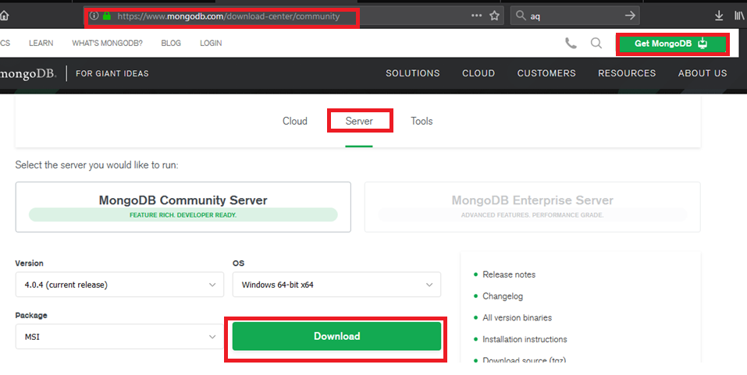
Baixar e instalar o Mongo(Windows)
1 - Entre no link
2 – Clique em Get MongoDB
3- Clique em Server
4 – Escolha a versão e clique em download
5 – Depois só executar e instalar.

Slide 7
Baixar e instalar o Node.JS(Ubuntu)
Digite os seguintes comandos no terminal do Ubuntu:
sudo apt install npm
sudo apt install nodejs
Depois apenas digite “node –version” para confirmar se está instalado.

Slide 8
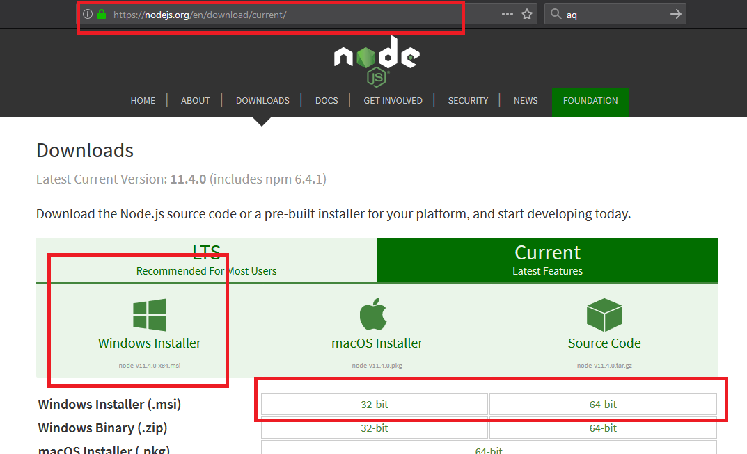
Baixar e instalar o Node.JS(Windows)
Entrar no site com o arquivo
Selecione o WIndows
Selecione a arquitetura

Slide 9
Se estiver usando Windows, garanta que a pasta que contenha o Node e o NPM estejam no path, da mesma forma o MongoDB.

Slide 10
Instalação Completada
Agora vamos ao Node.JS...

Slide 11
Node.JS e Express

Slide 12
O que é o Node.JS?
Interpretador de código Javascript focado em servidores.
Ele que vai ser a conexão entre o front-end e o banco de dados.
Entretanto, trabalhar com Node puro pode gastar muito tempo para executar tarefas simples, por isso ele tem uma coletânea de frameworks para facilitar o processo.
O mais conhecido é o Express.

Slide 13
Como trabalhar com o Node?
Facilitará muito a vida do programador se ele utilizar o terminal.
Crie um diretório e entre nele, para começar um projeto se deve usar o npm e iniciar um projeto digitando “npm init”, ele vai criar uma pasta e um arquivo chamado package.json que vai gerenciar os pacotes que forem instalados futuramente.

Slide 14
Quais frameworks vamos usar com o NodeJS?
1 – express, que é o que vai facilitar o controle de requisições http.
2 – body-parser, vai permitir que envie respostas JSON prontas como páginas de html.
3 – cors, vai permitir quer um servidor externo acesso os dados do NodeJS, que por segurança não permite por padrão.
4 - mongoose, o jeito mais fácil de acessar dados do MongoDB.
5 – morgan, um middleware para gerar logs de requisições.

Slide 15
Comandos para instalar os Frameworks
1 – Express: “npm install express --save”
2 – BodyParser: “npm install body-parser --save”
3 – Cors: “npm install cors --save”
4 - Mongoose:”npm install mongoose --save”.
5 – Morgan: “npm install Morgan --save”

Slide 16
Depois de tudo pronto.
Vamos criar o arquivo para conectar ao Mongo.

Slide 17
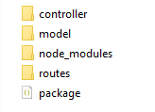
Parte 1
Criar as pastas:

Slide 18
Agora....
Depois de criar a estrutura dos diretórios, é hora de criar o modelo de documento para salvar no MongoDB.

Slide 19
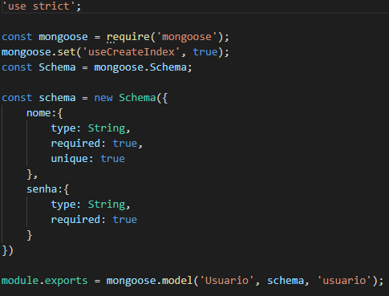
Parte 2
Na pasta model, criar o arquivo usuario-model.js

Slide 20
Agora....
Com o nosso model de usuário criado, implementaremos o código responsável pelas operações CRUD.

Slide 21
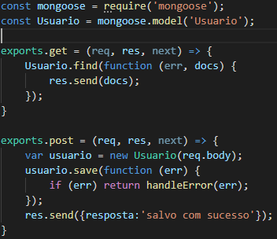
Parte 3
Na pasta controller, criar o arquivo usuário-controller.js

Slide 22
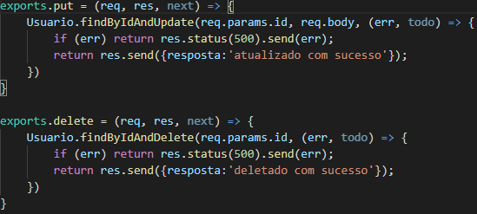
Parte 5
Ainda no arquivo usuario-controller.js ...

Slide 23
Agora....
Com as ações de CRUD criadas, definiremos como elas serão acessadas...

Slide 24
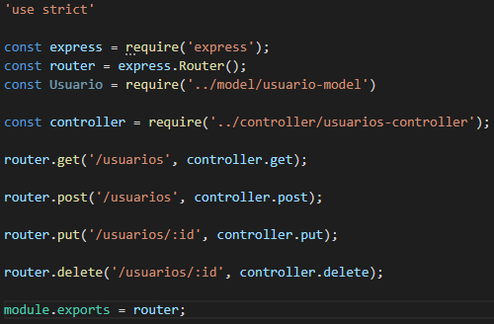
Parte 6
Na pasta routes, crie o arquivo usuarios-route.js

Slide 25
Agora....
Com as rotas prontas, agora iremos implementar o código para iniciar o servidor node.

Slide 26
Parte 7
Na pasta routes, crie o arquivo usuarios-route.js

Slide 27
Agora....
Com as rotas prontas, agora iremos implementar o código para iniciar o servidor node.

Slide 28
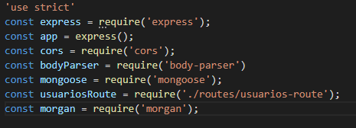
Parte 8
Na pasta raiz do api, crie o arquivo app.js

Slide 29
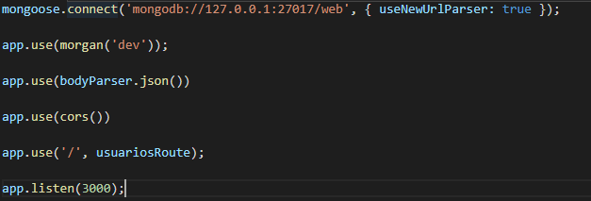
Parte 8
Ainda no arquivo app.js

Slide 30
Agora....
Rode o backend utilizando a síntaxe “npm start” no terminal e pronto, seu servidor back-end está pronto, teste com simulador de requisições se quiser.
Agora é hora do front-end.

Slide 31
Angular

Slide 32
Angular é uma plataforma e framework OpenSource desenvolvida pela Google para a criação de aplicativos web do lado usando HTML, CSS e TypeScript com foco no desenvolvimento de Single-Page Applications(SPA).

Slide 33
Single-Page Applications
A aplicação estará quase toda no cliente, sendo que assim que o usuário acesso o site a aplicação e seus templates são armazenados no lado cliente.

Slide 34
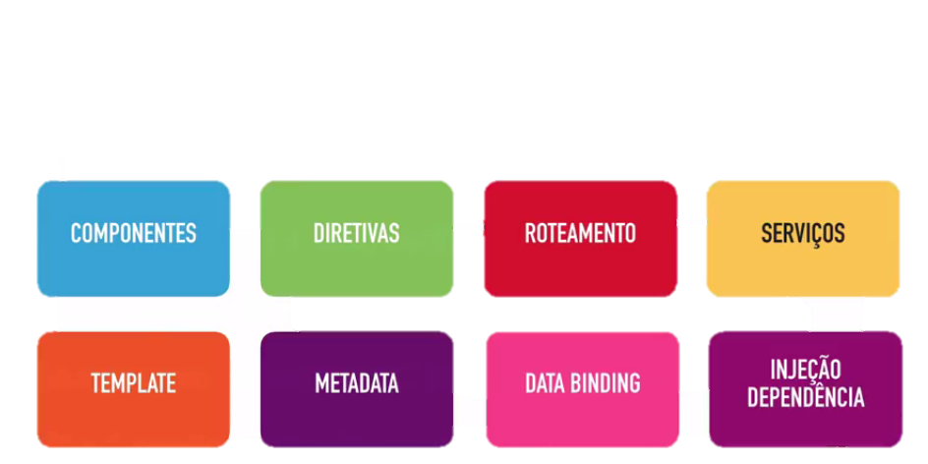
Blocos Principais

Slide 35
Angular CLI
O Angular CLI é uma ferramenta de interface de linha de comando usada para inicializar, desenvolver, estruturar e manter aplicativos Angular.

Slide 36
Instalar o Angular CLI(Ambos SO)
Apenas digite no terminal:
npm install -g @angular/cli

Slide 37
Criar um Angular Workspace
Um espaço de trabalho contém os arquivos para um ou mais projetos. Um projeto é o conjunto de arquivos que compõe um aplicativo, uma biblioteca ou testes de ponta a ponta (e2e).
Comando:
ng new front-end

Slide 38
Angular CLI, comandos mais usados
ng new “nome da aplicação”
ng generate component “nome do component”
ng generate service “nome do serviço”
ng test (Executa testes automatizados)
ng serve (Inicia um servidor e abre a aplicação)

Slide 39
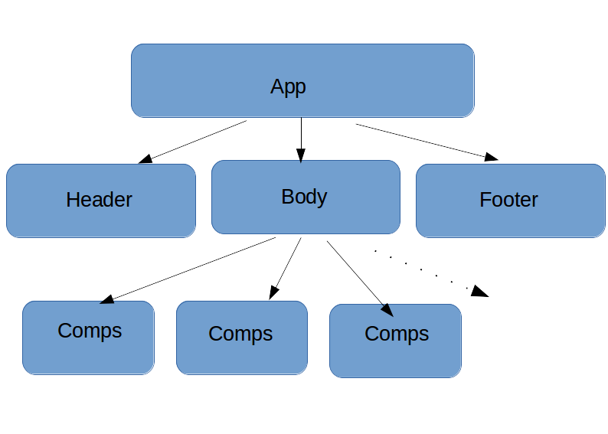
Componentes

Slide 40
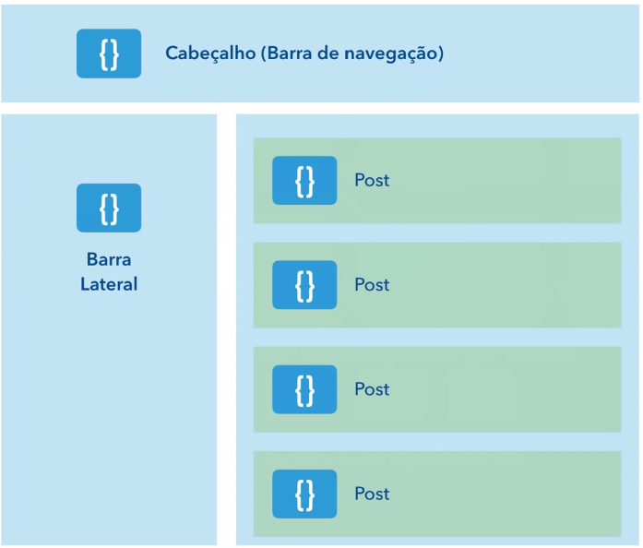
Componentes

Slide 41
Componentes
Encapsula:
Template
Metadata: processamento das classes
Data Binding
Comportamento da View

Slide 42

Diretivas
Responsável por modificar os elementos DOM e o seu comportamento

Slide 43
Serviço(Service)
Um serviço é tipicamente uma classe com um propósito estreito e bem definido.
Para dados ou lógica que não estão associados a uma View específica e que você deseja compartilhar entre componentes, crie uma classe de serviço.

Slide 44
Injeção de Dependência
Componentes consomem serviços, ou seja, você pode injetar um serviço em um componente, dando acesso ao componente para essa classe de serviço.

Slide 45
Two way data binding
O dados fluem nas duas direções: do html para o componente.ts e vice e versa.

Slide 46
Router
O Angular Router NgModule fornece um serviço que permite definir um caminho de navegação entre os diferentes estados do aplicativo e exibir hierarquias no seu aplicativo.

Slide 47
Iniciando o projeto front-end
Clone ou baixe o projeto disponivel em: https://github.com/gillallifam/DES_WEB
Abra o cmd e acesse a pasta front-end dentro da pasta do projeto.
Execute o comando npm install para installar todas as dependências.
Após isso abra a pasta front-end no editor (recomendamos o VsCode).

Slide 48
Criando um component
Execute o comando ng generate component “cadusuario”. O comando pode ser abreviado para “ng g c ‘nome do component’”.
Abra o arquivo app/cadusuario/cadusuario.component.ts

Slide 49
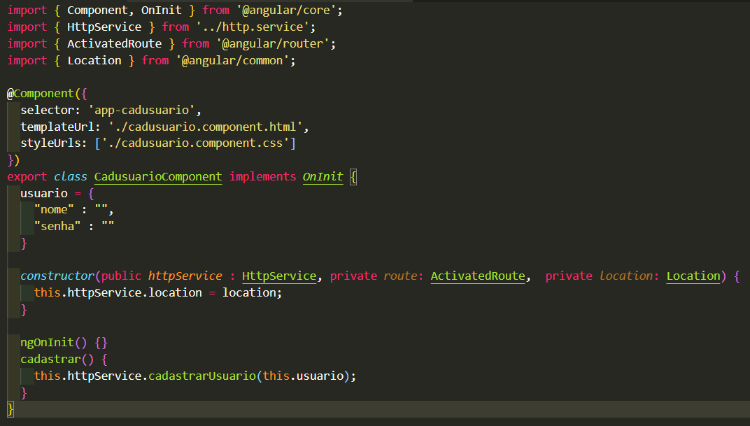
Apague o conteúdo e copie o código abaixo.

Slide 50
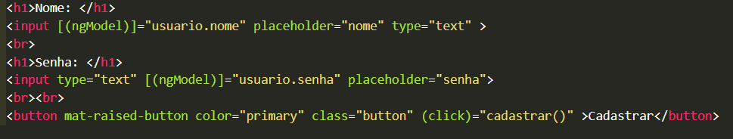
Faça o mesmo no arquivo cadusuario.component.html.

Slide 51
Crie uma rota de acesso para o componente no arquivo app-routing.module.ts
Importe o component.
Adicione a lista de Rotas.
Feito isso, execute no terminal “ng start” no servidor back-end e front-end.
Abra o endereço http://localhost:4200 no browser.

Slide 52
Crie uma rota de acesso para o componente no arquivo app-routing.module.ts
Importe o component.
Adicione a lista de Rotas.

Slide 53
Abra o endereço
http://localhost:4200/cadusuario
O browser abrirá o componente recém criado.
Faça um cadastro.

Slide 54
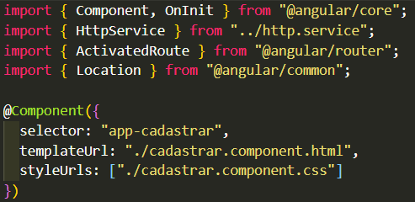
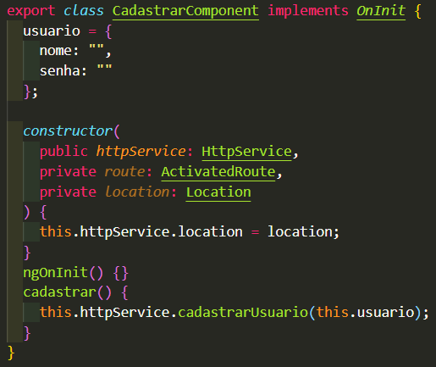
Código front-end completo
cadastrar.component.ts

Slide 55
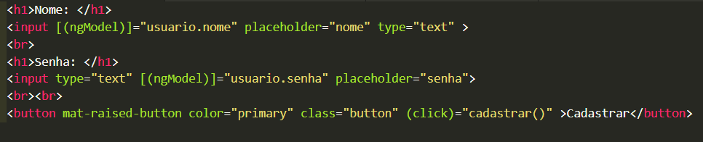
Código front-end completo
cadastrar.component.html

Slide 56
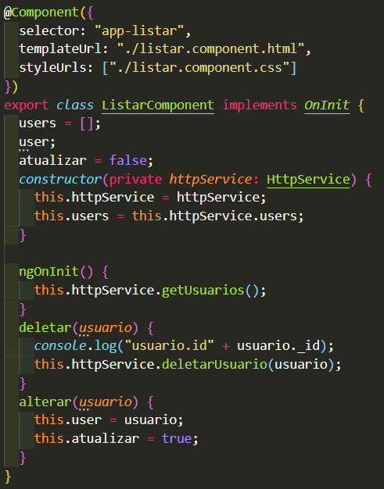
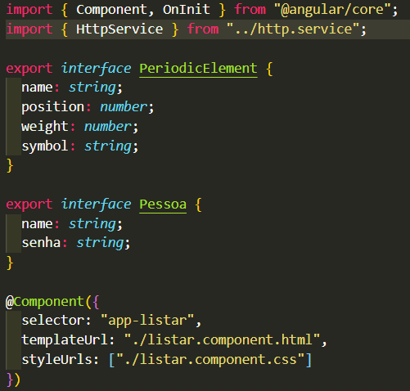
Código front-end completo
listar.component.ts

Slide 57
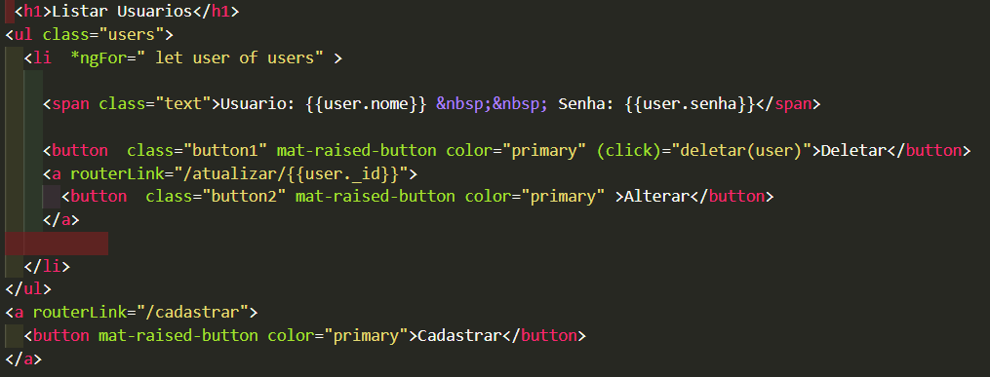
Código front-end completo
listar.component.html

Slide 58
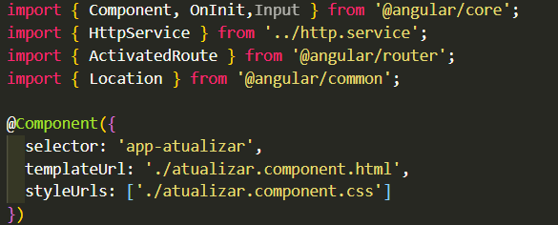
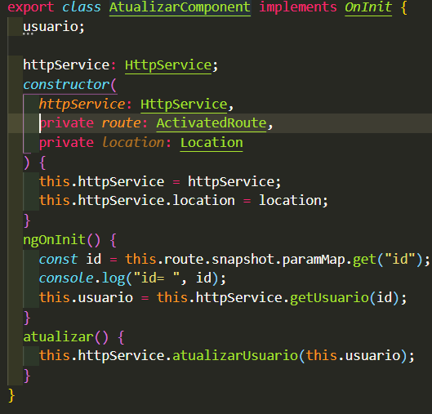
Código front-end completo
atualizar.component.ts

Slide 59
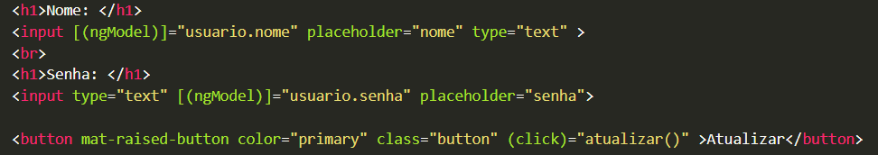
Código front-end completo
atualizar.component.html

Slide 60
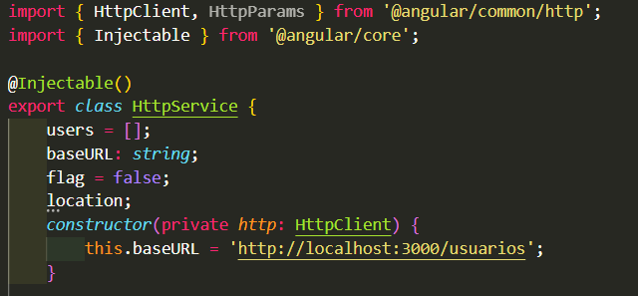
Código front-end completo
http.service.ts

Slide 61
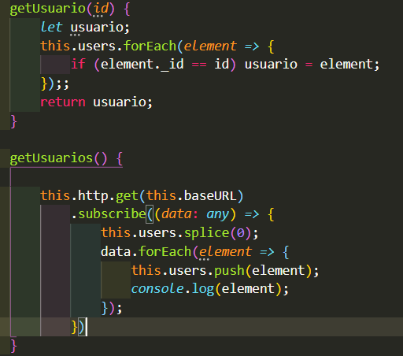
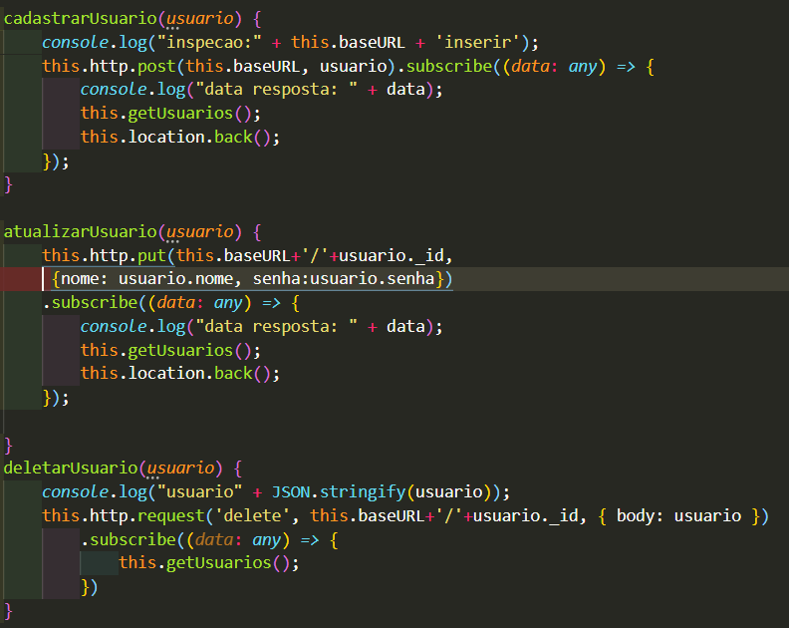
Código front-end completo
http.service.ts

Slide 62
Obrigado!

Slide 63
Alguma pergunta?

Slide 64
Referencias Bibliográficas
Documentação do Angular
https://angular.io
Curso de Angular Loiane Groner
https://www.youtube.com/channel/UCqQn92noBhY9VKQy4xCHPsg
Projeto: https://github.com/gillallifam/DES_WEB

